Slide 1

جمع وطرح الأعداد الصحيحة
(1-1أ)

Slide 2
أهداف الدرس
جمع الأعداد الصحيحة، وطرحها، وضربها، وقسمتها.

Slide 3
جمع الأعداد وطرحها
قاعدة حسابية
خط الأعداد
المحسوسات
ما ناتج كلا مما يلي :
التشابه نجمع والناتج إشارة العددين
الاختلاف نطرح والناتج إشارة الكبير
3+4
3-5
-2+6
-1-3
+ ( 3 + 4 ) = + 7
= 7
-7
-6
-5
-4
-3
-2
-1
0
1
2
3
4
5
6
7
- ( 5 - 3 ) = - 2
= -2
-7
-6
-5
-4
-3
-2
-1
0
1
2
3
4
5
6
7
+ ( 6 - 2 ) = + 4
= 4
-7
-6
-5
-4
-3
-2
-1
0
1
2
3
4
5
6
7
- ( 1 + 3 ) = - 4
= -4
-7
-6
-5
-4
-3
-2
-1
0
1
2
3
4
5
6
7

Slide 4
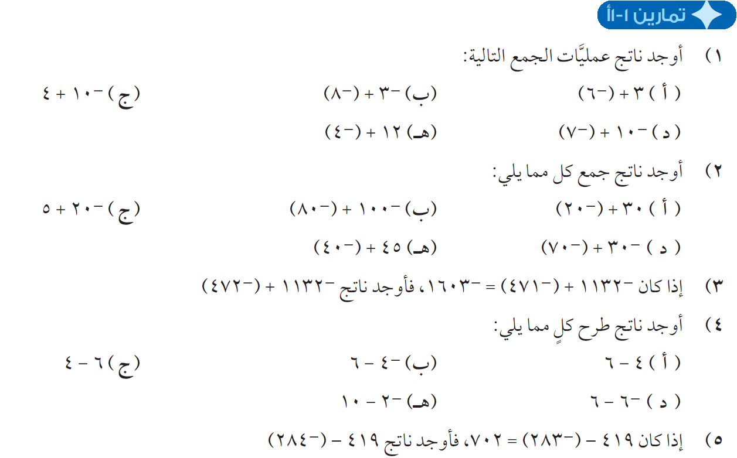
= -6
= -11
= -3
= 8
= -17
= -15
= -180
= 10
= 5
= -100
= -1604
= 2
= -10
= -2
= -12
= -12
= 703

Slide 5
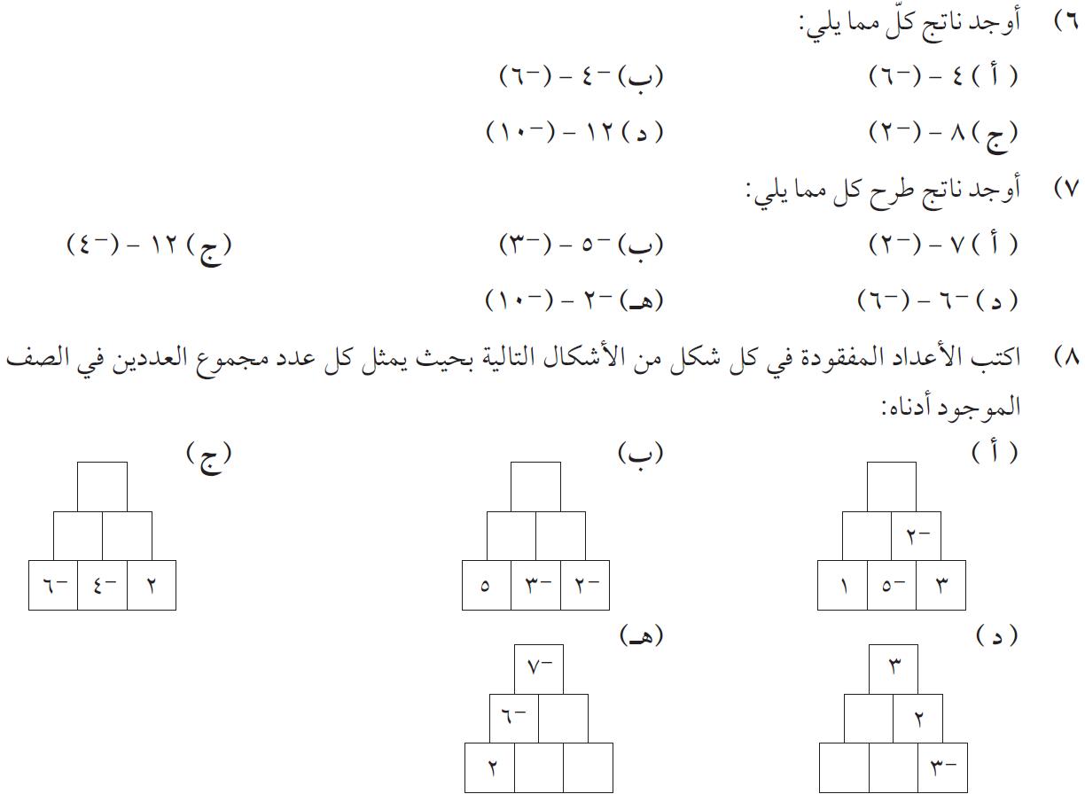
= 2
= 10
= 22
= 10
= 16
= -2
= 9
= 8
= 0
-12
-3
-6
-10
-2
2
-5
-4
-1
1
-8
7
-4
5

Slide 6
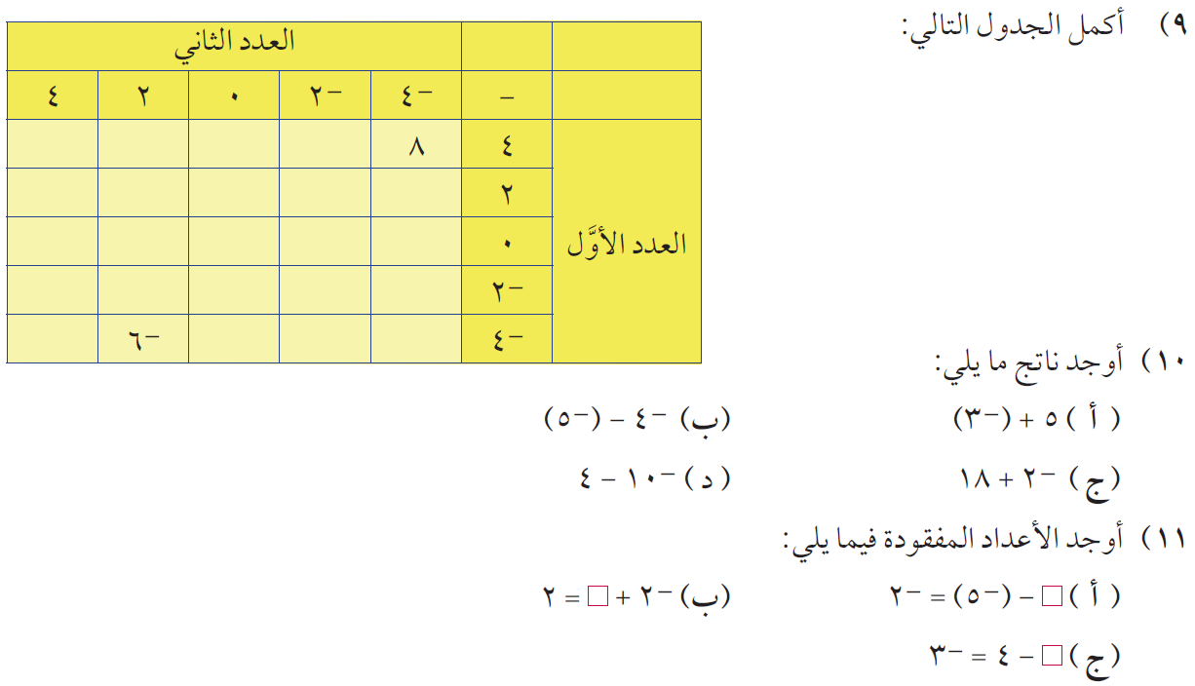
0
2
4
6
-2
0
2
4
6
-4
-2
0
2
4
-6
-4
0
0
2
-8
-4
-2
0
= 1
= 2
= -14
= 16
4
-7
1

Slide 7
شكراً على المتابعة
كان معكم / أحمد الصباري

